Slide 1
Det svenska spåket i servicesedelproduktionen
Kansalliskielilautakunta, 13.3.2024
Anni Toppila, Järjestämisen tuen päällikkö, chef för organisationellt stöd

Slide 2



Servicesedeln
Servicesedel är ett sätt att organisera tjänster inom sosiaal- och hälsovård.
  Andra sätt betår t.ex. Av välfärdsområdets egna produktion eller av inköpta tjänster
Servicesedelns innehåll, användningändamål och värde bestäms av välfärdsområdestyrelsen enligt Vanda och Kervo välfärdsområdets förvaltningsstadgas 40 §

Slide 3
Servicesedlarna flyttades till välfärdsområdet – förnyandet har påbörjats
Servicesedlarna flyttades till välfärdsområdet som sådana
Ett flertal servicesedlar kommer att förnyas under de närmaste åren
Servicesedlarnas handböcker har förnyats. Alla servicesedlar kommer i framtiden att bestå av en allmänn del och en servicedel.
Förnyandet av den allmänna delen är färdig. Samtidit har servicedelen förnyats till servicesedlarna för personlig assistent och hemservice för barnfamiljer
Servicesedlarnas innehåll förnyadets till 2023 endast i den utsträckning, som var nödvändingt. Serviceproducenterna har godkännt den förnyade handboken och datasäkerhetskontraktet

Slide 4
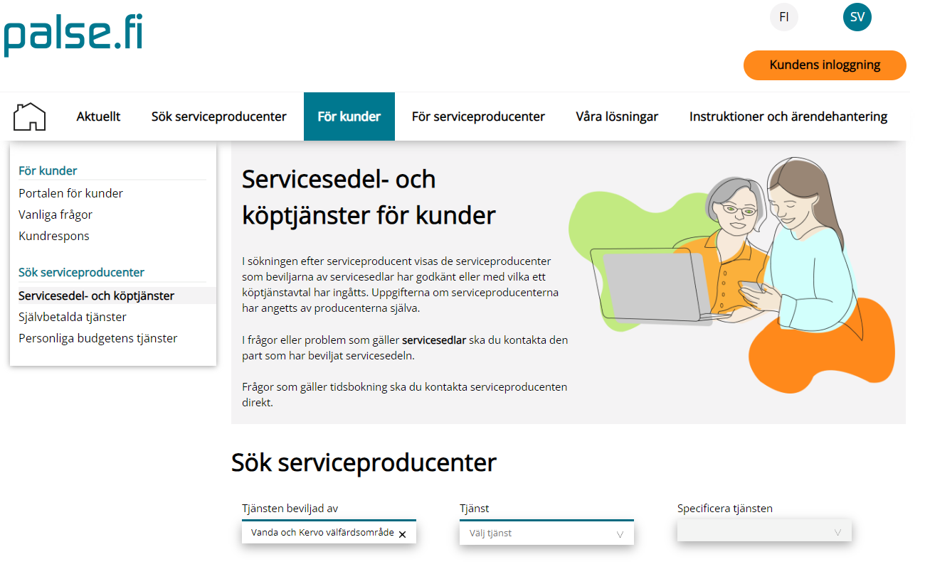
Servicesedeln för kunder
Kunder anväder sina servicesedlar via en web-baserad portal, Palse.fi
  Portalens användarspåk är både finska och svenska
  Alla dokument, som beskriver servicesedlarna översätts till svenska. Översättningsarbetet är i gång

Slide 5
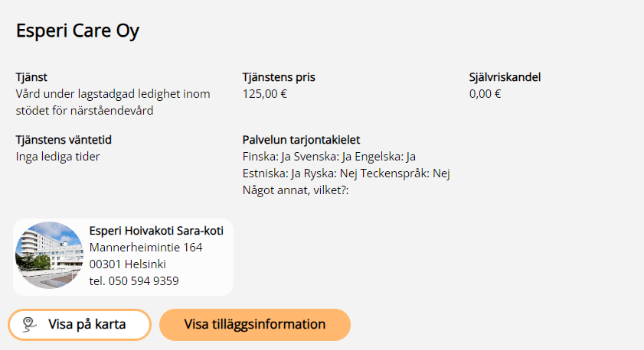
Hur portalen tar svenska kunderna i beaktande
Palse.fi-portalen har egenskaper, som underlättar kunden då hen söker tjänster på svenska
Portalen behöver vidare utvecklas för att tjäna svensspråkiga kunder även bättre i framtiden.
  Fler kundanvisningar på svenska
  Alla beskrivningar på svenska
Språkfrågan förs vidare till ledningsgruppens möte 19.3.2024
Alla våra servicesedlar har producenter, som erbjuder service även på svenska
Palveluntuottaja

Slide 6
Tack!

